Slide 1
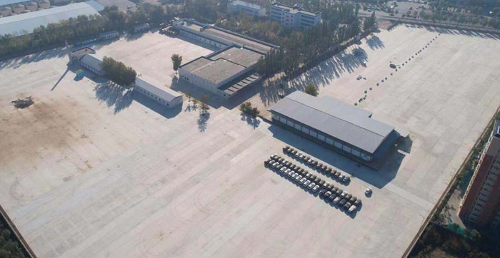
沈阳铁西试驾场地
沈阳铁西试驾场地位于辽宁省沈阳市铁西区奥玛丽都东（102省道北）。

Slide 2
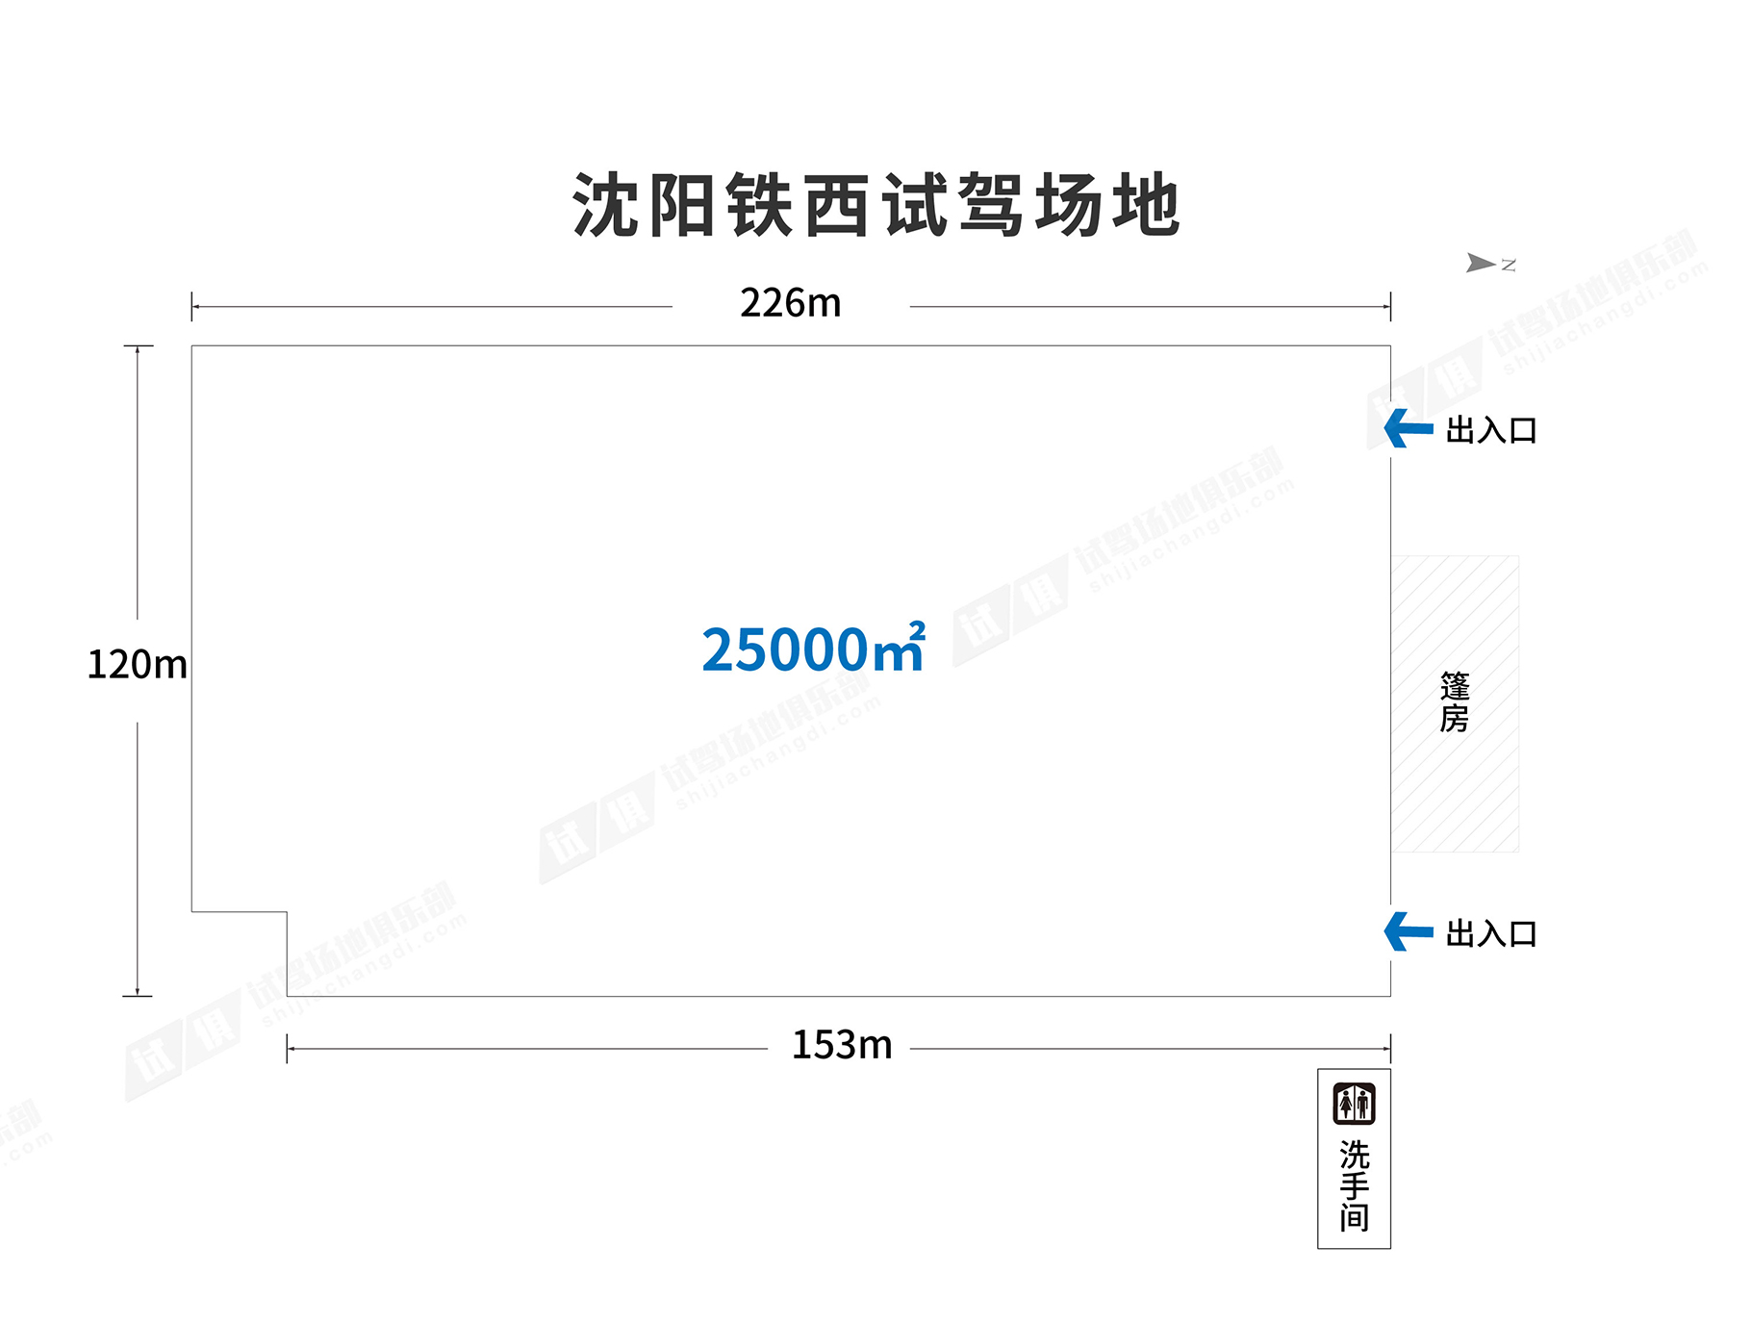
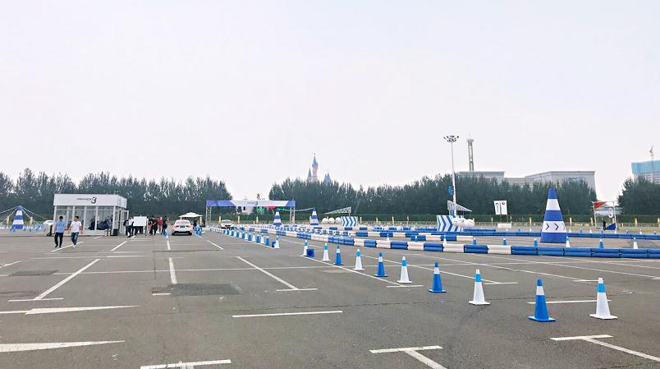
场地费用：3万/天
场地面积：长226m 宽120m 总面积25000㎡ 水泥地面 全封闭
供电供水：无电 方便接水
配套设施：停车位 固定洗手间

Slide 3
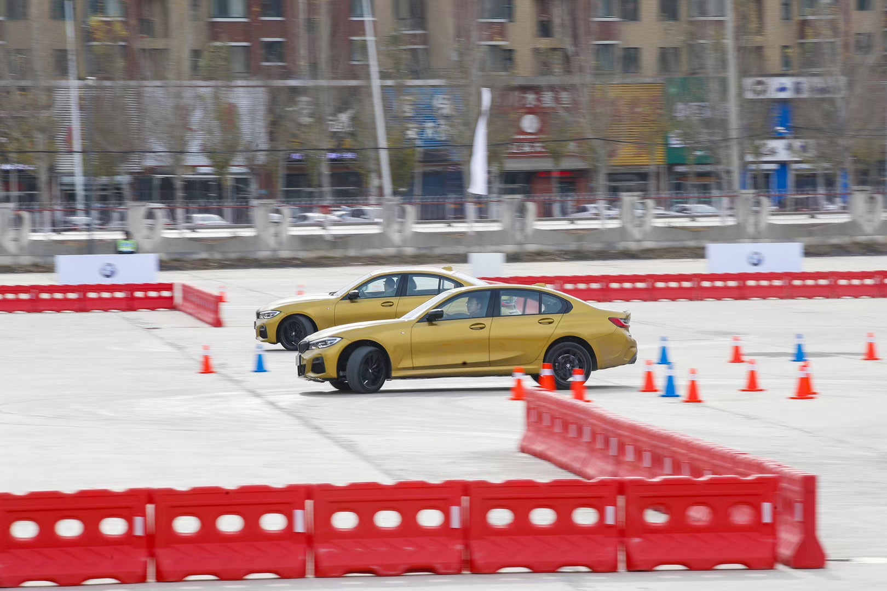
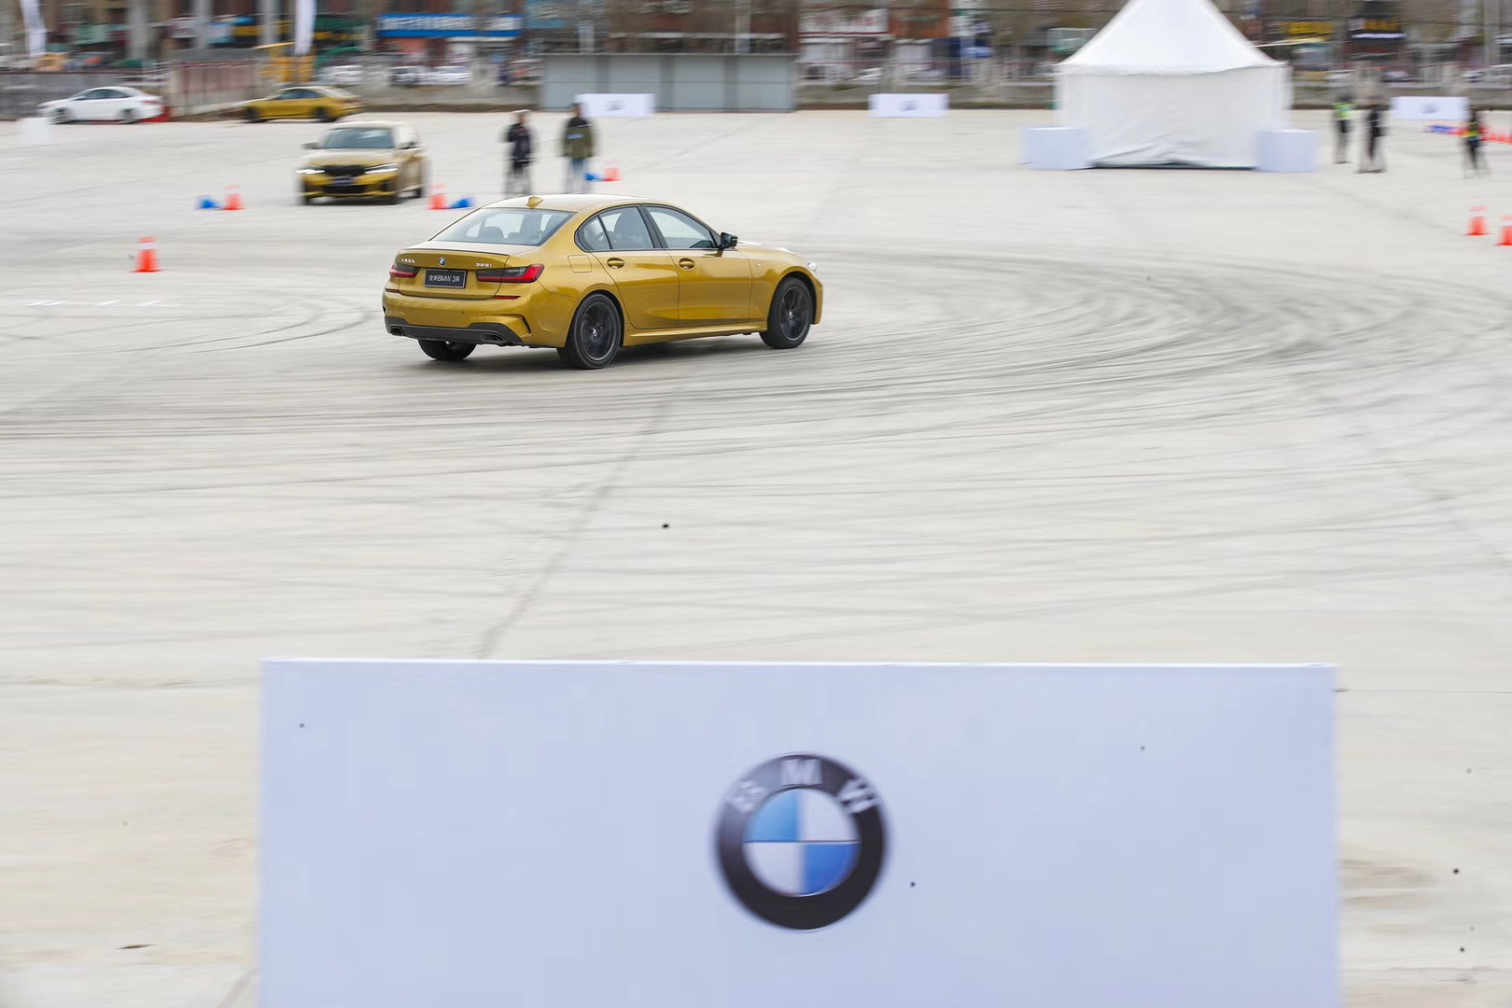
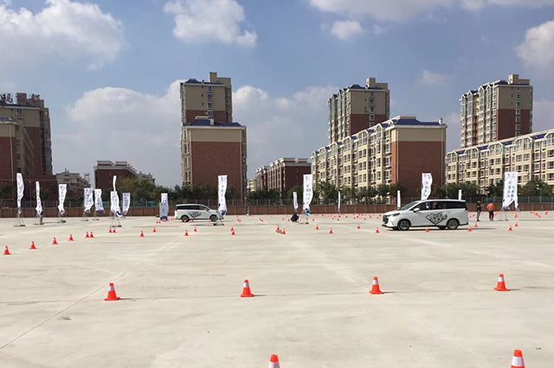
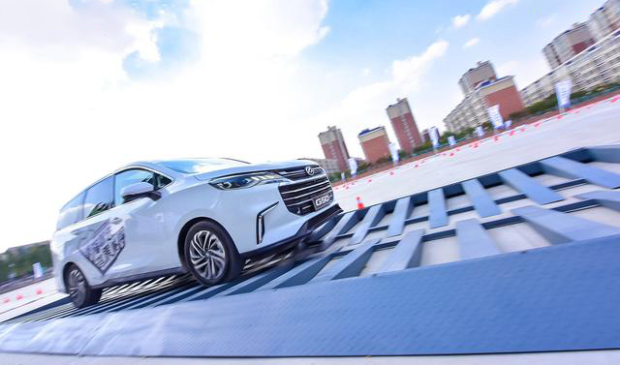
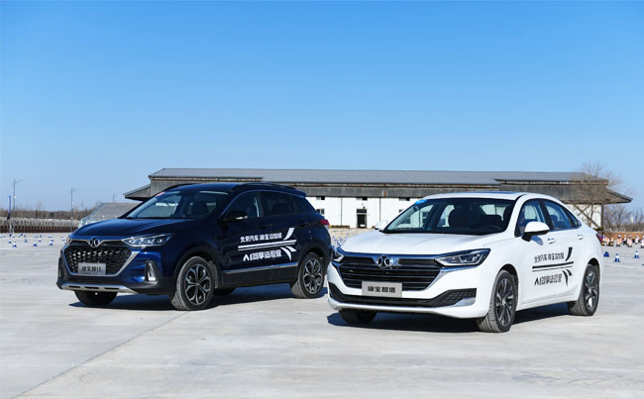
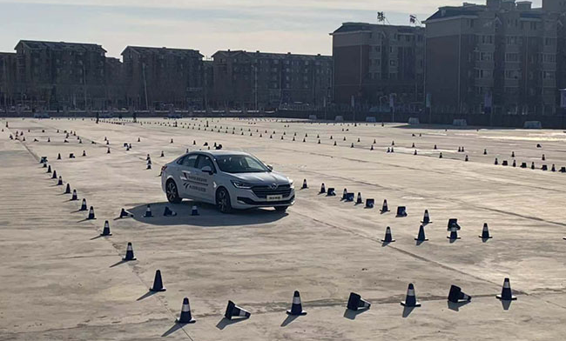
全新BMW 3系媒体试驾会
全新BMW 3系媒体试驾会
上汽大通G50区域尊享品鉴会
上汽大通G50区域尊享品鉴会
绅宝智道区域上市暨双智星AI驾享体验营
绅宝智道区域上市暨双智星AI驾享体验营

